Slide 1

Повседневная жизнь граждан в 1990 года
Выполнили:
Михайловская Кристина
Крижанаускайте Кристина

Slide 2
1990-е годы - это тяжелое время для России. То, что творилось в стране, смело можно назвать настоящей смутой. Было уничтожено все то хорошее, что создавалось годами при советской власти. Расслоение общества, финансовые и человеческие потери - это характеристики 90-х. Это же время стало расцветом бандитизма.

Slide 3
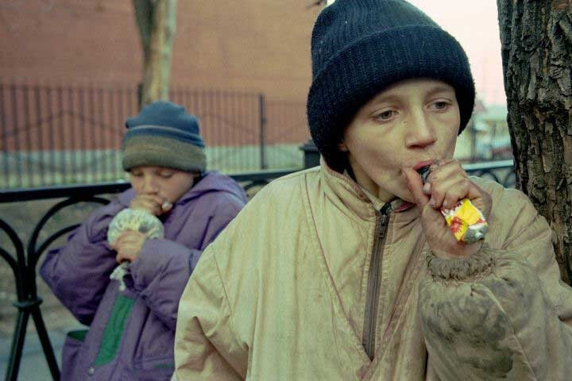
В 1990-е годы проблема беспризорности вновь стала актуальной, как после Гражданской войны. Дети-беспризорники постоянно бродили по улицам городов, вокзалам и другим местам. Их поведение было похоже на поведение маленьких цыганят: также подходили и попрошайничали, могли сказать грубые слова, если не получали того, чего хотели. Такие дети жили в заброшенных домах, подвалах и теплотрассах. Их главным развлечением было “нюханье” клея.

Slide 4
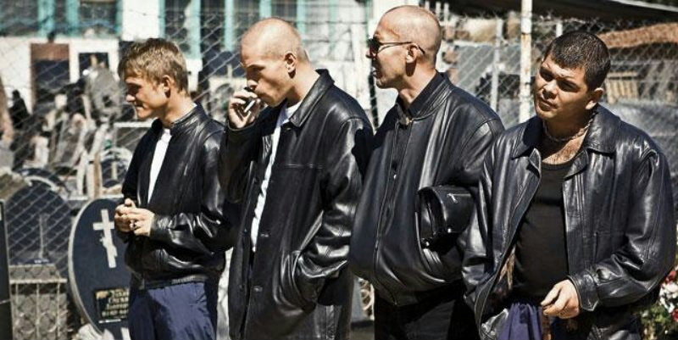
В 1990-е годы в России появилось множество бандитов и тех, кто под них косил. Настоящих бандитов редко можно было увидеть воочию, поскольку они постоянно ездили на машинах и “тусовались” в различных барах со своими “братьями”. А вот те, кто косил под бандитов, встречались постоянно. В основном это были молодые парни, которые привыкли проводить все свое свободное время на улице. Они приобретали черные кожаные куртки и разводили людей на деньги.

Slide 5
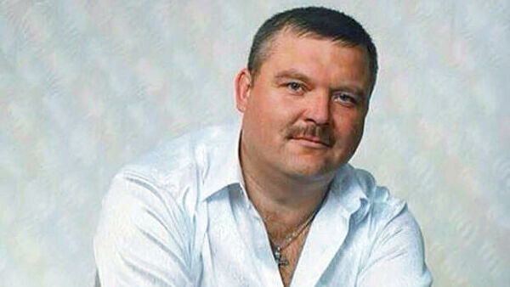
Так называемая бандитская антикультура породила популярность блатной музыки, то есть шансона. Тогда был очень востребован Михаил Круг и другие исполнители, включающие в свой репертуар тюремные песни.

Slide 6
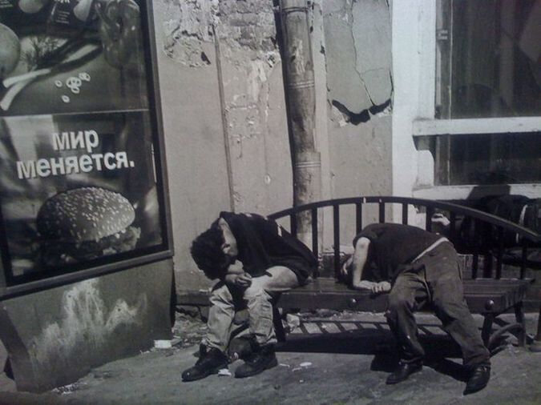
В Советском Союзе не было бомжей, зато в России 90-х их было просто валом. Для тех, кто всю жизнь прожил при советской власти, подобное явление стало полнейшей дикостью.

Slide 7
В 1990-е появилось множество киллеров, то есть людей, которые убивали за деньги. Заказные убийства стали распространенным явлением, поэтому на этом неплохо зарабатывали. Заказывали обычно тех, с кем нельзя было нормально договориться.

Slide 8
Активно развивались Клубы боевых искусств. Это было связано с тем, что многим маргинальным личностям нужно было уметь отбирать чужое имущество и в целом бороться за свою жизнь. Мирному населению такие клубы тоже были нужны, чтобы уметь за себя постоять.

Slide 9
В 1990-е годы милиционер превратился в мента, с которым связываться, казалось, опаснее, чем с бандитом. Почему? Потому что представители той милиции угрожали не только материальному благополучию людей, но и их здоровью.

Slide 10
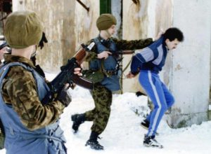
Милиция не справлялась с обнаглевшей преступностью, патрулировать улицы помогали бойцы СОБРа, ОМОНа и армейского спецназа. Они же регулярно проводили облавы.

Slide 11
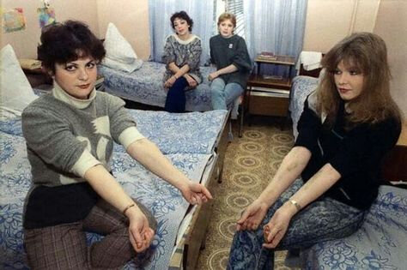
Наркоманы появились еще в конце 1980-х, но в 1990-х это явление получило интенсивное развитие. Борьба с наркоманией прекратилась, и многие стали свободно заниматься этим, причем это были не только взрослые мужчины, но и дети. Очевидцы рассказывают, что в самый пик популярности героина из студенческих общежитий каждую неделю вывозили по трупу.

Slide 12
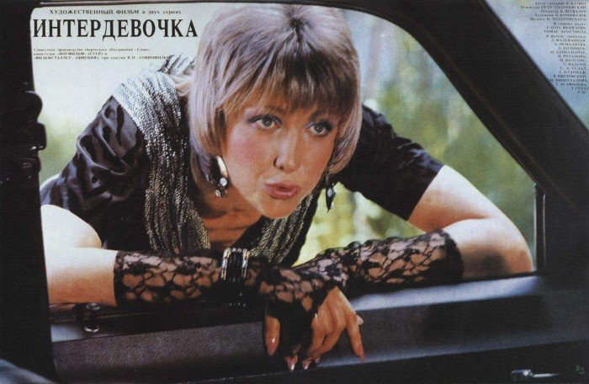
Получило распространение такое явление, как проституция, причем иногда и детская. Тогда девочки-подростки считали, что проституция приведет их к невиданным перспективам, особенно на это влияли такие фильмы, как “Интердевочка” и “Красотка”. Конечно, они поздно понимали, что все не так просто. Жизнь проституток длилась недолго: они умирали от рук бандитов, маньяков, от болезней и передозировок.

Slide 13
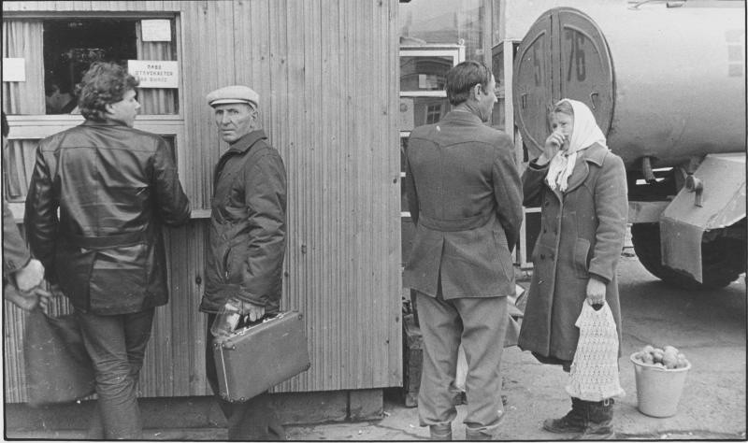
Очередь у ларька.

Slide 14
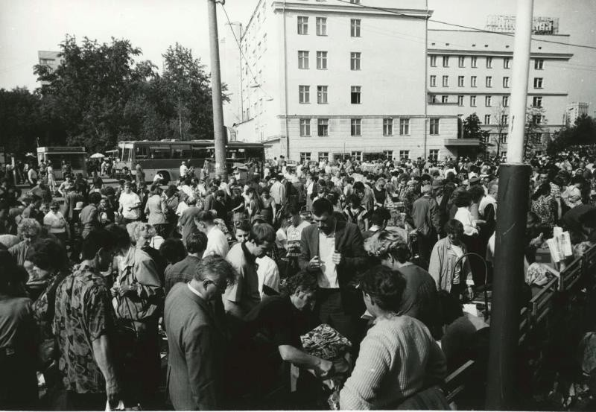
Торговля на Киевском вокзале, начало 1990-х годов. В это время были введены т.н. “правила свободной торговли”, и буквально все стали торговать всем.

Slide 15
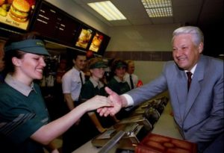
Президент Борис Ельцин во втором московском «Макдоналдсе»:

Slide 16
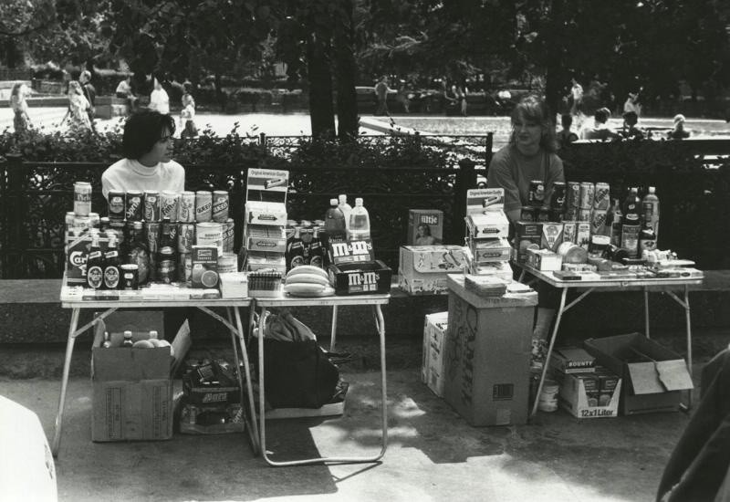
уличная торговля — жвачки, шоколадки, напитки в алюминиевых банках, бананы, соки. Торгуют тем, чего не существовало в СССР и что в начале девяностых воспринималось как предметы с другой планеты — такое всё было яркое и приятно пахнущее.

Slide 17
Сладости
Самым популярным батончиком был Сникерс, который получил свое название в честь коня, принадлежавшего владельцам гигантской корпорации по изготовлению конфет.
Жвачки с фантиками и наклейками, которые все коллекционировали
Шипучки
Мороженое сделанное по госту

Slide 18
продуктов было мало и они не были разнообразны - приходилось экономить.
НО все продукты были натуральными и действительно вкусными.

Slide 19
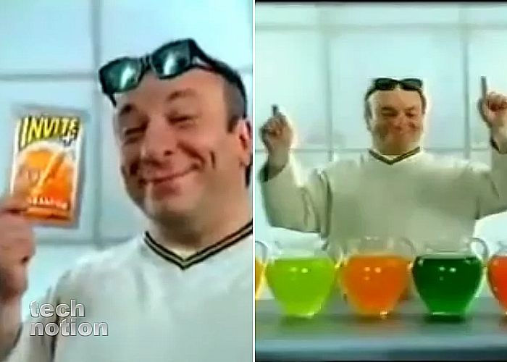
растворимые напитки, которые мгновенно завоевали сердца миллионов.
Яркие пакетики Юппи, Инвайт и Зуко можно было купить во всех магазинах, прийти домой и устроить настоящий праздник живота – просто залить водой цветной сладенький порошок. На выходе получалось больше литра красивого сокозаменителя.

Slide 20
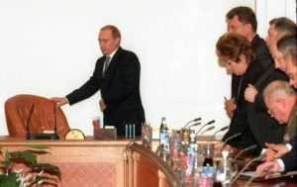
Как известно, в 96-м президентское кресло осталось за Ельциным, а 31 декабря 1999-го случилась последняя сенсация десятилетия: передача власти молодому и почти неизвестному Владимиру Путину.

Slide 21
в 1990-е годы в России происходил настоящий хаос. Но нельзя забывать об этом тяжком десятилетии: мы должны помнить свою историю, учитывать этот опыт и стремиться к лучшей жизни, а не катиться в пропасть.

